Slide 1
Transakční analýza
PhDr. Lenka Emrová

Slide 2
Transakční analýza
je směr dynamické psychologie,
původně psychoterapeutický
posléze rozšířený na oblast:
• vzdělávání a výchovy
• práce s organizacemi
• psychologické poradenství
Historie: od cca 1950
vliv
  psychoanalýzy (Freud) a humanistické psychologie (Maslow)

Slide 3
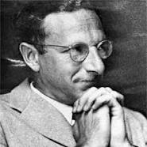

Zakladatel
Erich Berne 1910 – 1970, americký psychiatr

Slide 4
Co je transakční analýza
Obsahově je TA:
  teorií osobnosti
  teorií komunikace
  teorií interpersonálních vztahů
  psychoterapeutickým směrem
  Odkud pramení název?
  Transakce = komunikační výměna sdělení mezi lidmi
  TA pomáhá vysvětlit, co se to děje, proč se to děje a jak z toho ven…pokud člověk opravdu chce

Slide 5
Filozofie TA
Vychází z humanistické psychologie
  Lidé jsou v zásadě v pořádku (OK), a jsou proto schopní změny, růstu a zdravých interakcí
  Lidé se rodí jako princezny a mění se v žáby
  Každý má kapacitu myslet
  Cílem je autonomie – kontakt s realitou „teď a tady“
ZMĚNA JE MOŽNÁ

Slide 6
Možnosti využití
Změna je možná…
změna chování jednotlivců,
komunikace s pacienty, mezi zdravotnickým personálem apod.
změna stylu řízení
změna fungování týmové práce
změna kultury zdravotnického zařízení
Psychoterapie
Poradenství
Vzdělávání
Zdravotnictví
Organizace

Slide 7
T. Harris – příklad
Nepřetržitý výzkum potvrdil, že tyto tři stavy existují u všech lidí. Je to, jakoby v každém byla ta stejná malá osoba, jakou byl, když mu byli tři roky. Stejně tak jsou vněm jeho rodiče. Jsou to v mozku zaznamenané aktuální zážitky z vnitřních nebo vnějších událostí, z kterých nejdůležitější a nejvýznamnější se udály v prvních pěti letech života. Nakonec je tu třetí stav, který se odlišuje od předchozích dvou
dospělý
Obrátila se na něj 35letá žena se žádostí o pomoc s problémem nespavosti, neustálými starostmi s tím jak se chová ke svým
dětem a také vzrůstající nervozitou. Už v průběhu první hodiny se najednou rozplakala a řekla mu, že se cítí jako tříleté dítě. Její hlas a chování byly jakou malého dítěte. Zeptal se jí na to, co způsobilo, že se cítí jako malé dítě. Odpověděla, že neví, ale že se najednou cítila bezmocná. Navrhl jí tedy, aby si popovídali o dětech a její rodině. V následující chvíli se její hlas opět změnil. Zůstala vážná a poučující –řekla: „Nakonec, rodiče mají také právo, dětem je třeba ukázat, kde je jejich místo.“ V průběhu jedné hodiny se tato matka změnila na tři odlišné, odlišující se osobnosti –na malé dítě, u kterého převažovaly pocity, na sebevědomého rodiče a na rozumnou, logicky uvažující dospělou ženu a matku tří dětí
dítě
rodič

Slide 8
3 stavy ega
V Rodiči jsou nahrány všechny
domněnky, pravidla a zákony, které dítě
slyšelo od rodičů a vidělo v jejich životě.
Mnoho rodičovských dat se projevuje v
současném životě v kategorii „jak se co dělá“
RO
RODIČ
pozůstatek vnitřních duševních stavů z dětství, zásobu dětských pocitových reakcí.
Ty jsou různé, negativní i kladné.
V negativním smyslu se jedná o pocity bezmoci a strachu, provinilosti, protestu a snahu překonat pocit méněcennosti.
Dítě má i pozitivní stránky jako jsou zvědavost, tvořivost, spontánnost, přání vědět, dotýkat se, zkoumat a nezkažená schopnost prožívat.
DÍ
DÍTĚ
DO
DOSPĚLÝ
Zpracovává a hodnotí informace na základě
své vlastní zkušenosti a vlastního rozumu.

Slide 9
3 stavy ega
Pacient: „sestři, já se tolik bojím té operace“
Sestra: „to musíte vydržet“ nebo „to nic není, nebojte se, to zvládnete“
RO
RODIČ
Pacient: „opravdu je ta operace nutná?“
Sestra: „kdyby nebyla nutná, tak byste tu nemusel být“ nebo „jestli tu nechcete být, tak můžete jít domů, my vás tu držet nebudeme“
DÍ
DÍTĚ
Pacient: „já chci jít domů, už tu nebudu ani chvilku“
Sestra: „s čím jste nespokojený?“
Pacient: „kdy půjdu domů“
Sestra: „ 10,00 bude vizita a pan doktor vám to poví“
DO
DOSPĚLÝ

Slide 10
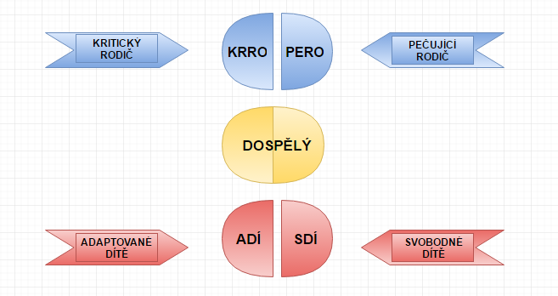
Aby to nebylo tak jednoduché…

Slide 11
ADAPTOVANÉ
Nese v sobě vliv výchovy
„dělá to, co je mu řečeno“,
Pocity viny, vzpoury, poslušnosti, kompromisy
DÍTĚ
SVOBODNÉ
Instinktivní, impulsivní,
nedisciplinované, tvořivé, intuitivní
manipulovatelné
DOSPĚLÝ
řeší, hledá, organizuje, rozhoduje,
struktura, konstruktivita, logika
racionalita
PEČOVATEL
starostlivost, trpělivost, spravedlnost, zodpověd.
tolerance, podpora, naslouchání, empatie
RODIČ
KRITIK
podrážděnost, hyperprotektivita, despotismus
kritičnost, poučování, zastrašování vyhrožování

Slide 12
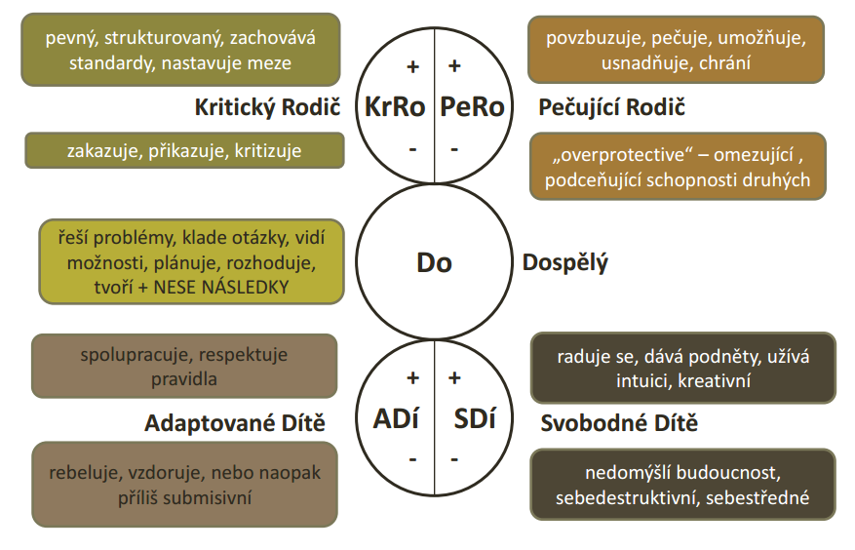
A ještě složitější…

Slide 13
Jak poznat stavy ega (slova)
dobrý/špatný, má se/nemá se, musíš/nesmíš, vždycky/nikdy, pamatuj si…, opovaž se... dávej pozor
RODIČ
Jak, kde, kdy, co, praktický, možný, zajímavý, zjistit, dělat, rozvažovat, rozumný, účelný
chci/nechci, citoslovce, nemohu, proč?, věřím,cítím, to je divné, to nenímožné, bojím se, že...
DOSPĚLÝ
DÍTĚ

Slide 14
Jak poznat stavy ega (hlas)
zaujatý, kritický, uklidňující, chlácholivý, přesvědčující
RODIČ
věcný, klidný
uvolněný, stísněný, výbojný, vzlykavý, žádající, mazlivý, koketní, parodující
DOSPĚLÝ
DÍTĚ

Slide 15
Jak poznat stavy ega (výraz a gesta)
rozevřená náruč, vlídný úsměv, zamračená tvář, zdvižený prst
RODIČ
přemýšlivý, bdělý, vstřícný, otevřený; gesta úsporná
naivní, veselý, smutný, ztracený, spontánní, bystrý, dychtivý, překvapený
DOSPĚLÝ
DÍTĚ

Slide 16
Jak poznat stavy ega (postoje)
pečující, dávající, chápající, kritické, posuzující, autoritářské, moralizující
RODIČ
přímé, otevřené, racionální, hodnotící, fakta(k věci)
udivený, stěžující, obranný, hravý, neukázněný, manipulativní, drzý, tvůrčí, zahanbený, podmiňující
DOSPĚLÝ
DÍTĚ

Slide 17
Transakce
interakce, které se odehrávají mezi úrovněmi dvou či více osobností
Sdělení v sobě nesou jednak informaci, ale také určitou formu „pohlazení“ (=zájem, ocenění, přijetí, obdarování, uznání, ale i signál, „beru tě na vědomí“, „beru na vědomí tvoji hranici“). Tento druh „pohlazení“ pomáhá sytit základní psychologické potřebyjedince, neboť člověk je tvor společenský a potřebuje kontakt s druhými lidmi. „Člověk potřebuje určitý počet pohlazení denně, jinak mu vysychá mícha“ –to je s oblibou citovaná věta E. Berneho, která jednoduše vyjadřuje tuto psychologickou potřebuTransakce se skládá zpodnětu jedné osoby a reakcí druhé. Dle Berneho je průběh avýsledek transakce závislý na tom, který stav ega je u komunikujících osob právě včinnosti. Neboli transakční analýza zkoumá stav: ,,Já něco udělám a ty nějak reaguješ“. Zjišťuje, která část jedince (Rodič-Dospělý-Dítě) reaguje

Slide 18
Komplementární transakce – problémy nevznikají
rodič
rodič
Rodičovské sdružení
„to za našeho mládí nebylo“
dítě
dítě
„pojďme pane budeme si hrát“
Vzájemné sdělování emocí
dospělý
dospělý
Dospělá dohoda

Slide 19
Komplementární transakce – šikmé – problémy nevznikají
rodič
„Pomohu ti“
rodič
dítě
dítě
„Bojím se“
dospělý
dospělý

Slide 20
Zkřížené transakce problémy vznikají
rodič
rodič
„Neotravuj“
dítě
dítě
dospělý
„kolik je hodin“
dospělý

Slide 21
Zkřížené transakce problémy vznikají
rodič
rodič
dítě
dítě
„neřeknu“
dospělý
„kolik je hodin“
dospělý

Slide 22
Zkřížené transakce problémy vznikají
rodič
rodič
dítě
dítě
„já nevím, ale hned ti to zjistím“
„já nevím, a můžu jít ven
dospělý
„kolik je hodin“
dospělý

Slide 23




Základní životní pozice

Slide 24
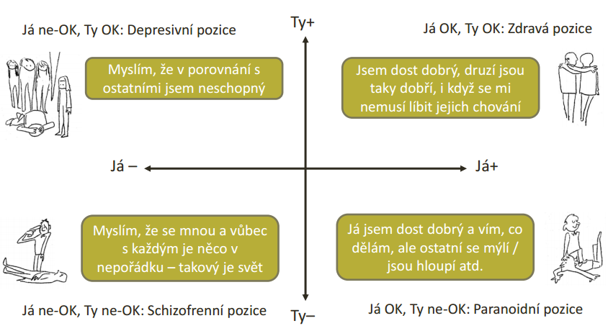
Základní životní pozice

Slide 25
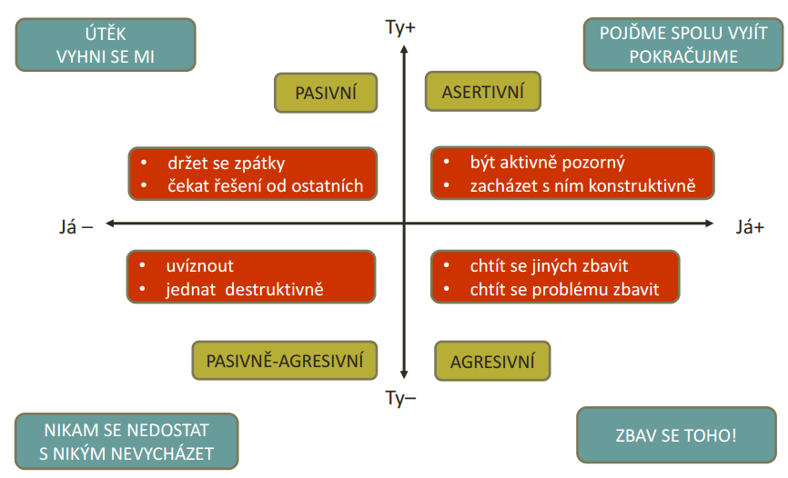
Typické reakce při řešení problému

Slide 26
Depresivní pozice
Malá sebedůvěra
Pocity méněcennosti
Pocity viny
Depresivní postoje
V rozhovoru často v defenzivě
Při sebemenším podnětu se cítí být napadeni a podle toho také reagují a odpovídají

Slide 27
Paranoidní pozice, agresivní
Arogance
Autoritativnost a tendence k nadřazenosti (všechno vím nejlépe)
Nedůvěřivost („když to neříkám JÁ, tak to nemusí být pravda“)
Až paranoidní postoje („co je za tím?“, „proč mi to říká“, „co tím sleduje?“)

Slide 28
Schizofrenní pozice
Pocity zoufalství
Pocity zahořklosti, beznaděje, tendence k sebedestrukci, sebevraždě.
Komunikace dvou individuí, která má velice nízkou hodnotu, řeči o ničem -u piva, klepy a rozebírání záležitostí, které člověk stejně nemá šanci ovlivnit (počasí, výsledek fotbalového utkání, politika atd.). To je nejčastěji komunikace lidí bez cíle, kteří jen proplouvají životem a o ničem jiném se bavit nedokážou.
Doporučuji se této komunikaci vyhýbat. Nikam vás neposune, právě naopak, ještě stáhne dolů.
Všichni k ní přirozeně tíhneme, jelikož jí nejčastěji slyšíme kolem sebe a měli bychom kontrolovat sami sebe, aby nevycházela z našich úst, pokud nechceme znechucovat druhé ani sebe.

Slide 29
Zdravá pozice
Jsme rovnocennými partnery
Akceptujeme se navzájem
Optimismus
Konstruktivita postojů
Postoj –„Být uznáván a uznávat“

Slide 30
Shrnutí https://cs.wikipedia.org/wiki/Transak%C4%8Dn%C3%AD_anal%C3%BDza
Cílem Transakční analýzy je zdravý pozitivní rozvoj osobnosti.
V řeči TA, by měl mít člověk emancipovaného Dospělého a Dítě schopné přirozených projevů, beze strachu z Rodičovského trestu.
Měl by převažovat já jsem OK, ty jsi OK postoj.
Vyspělá osobnost by dále měla být schopna:
  spontánního, přirozeného, autonomního chování a navazování důvěrných vztahů,
  jasné nemanipulativní komunikace bez zažitých vzorců her
  plně prožít přítomnou chvíli tady a teď
  vyjádřit srozumitelně vlastní pocity

